Slide 1
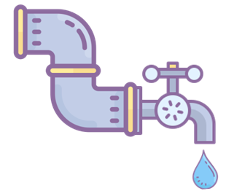
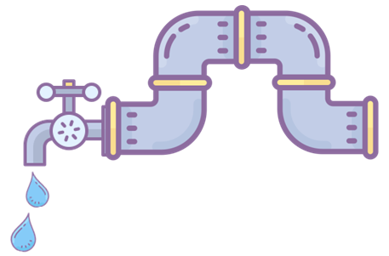




Pipeline
Michelangelo Camaioni
Matteo Bocchini
Emanuele Scarpone
Daniel Mihaila

Slide 2






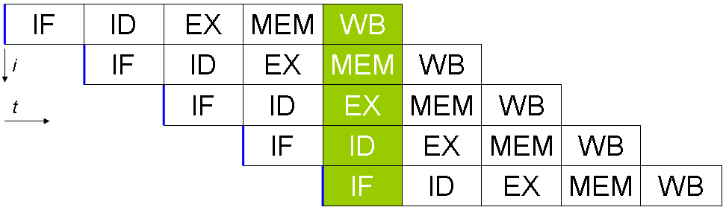


Pipeline
Che cos’è una PipeLine?
È una tecnologia utilizzata per incrementare la quantità di istruzioni eseguite in una data quantità di tempo parallelizzando l’esecuzione delle istruzioni.

Slide 3
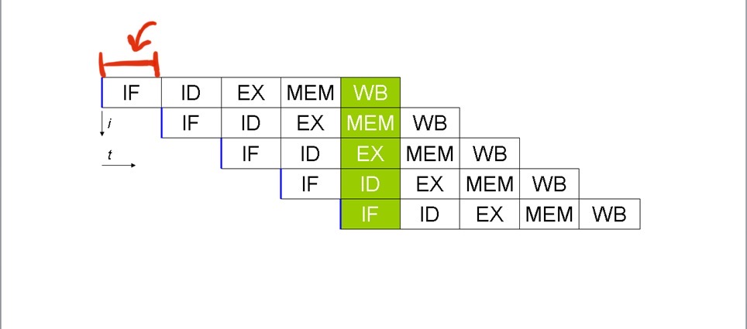


Pipeline
-Come Funziona?
Ciclo di Clock
Clock: Misura della frequenza di lavoro del processore.
Si esprime in GHz (10⁹ Hz)
Hz: Il numero di volte in cui un evento periodico si ripete in un secondo.

Slide 4
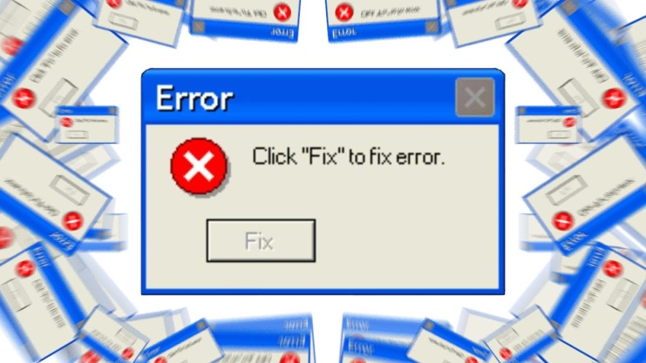



Pipeline
Vantaggi!
Svantaggi!
-Riduce i tempi di esecuzione delle istruzioni.
-Migliora le prestazioni.
-Conflitti per accedere alla stessa risorsa!
-Un istruzione che deve operare su un output di un’altra istruzione.
-Un Istruzione di salto o un interruzione.

Slide 5

Pipeline
-Esempio Di PipeLine

